Slide 1


TRƯỜNG THCS LONG BIÊN
BÀI GIẢNG ĐIỆN TỬ MÔN NGỮ VĂN 7
Tiết 101: Chiếu dời đô
GV: Dương Mỹ Linh
Tổ xã hội

Slide 2
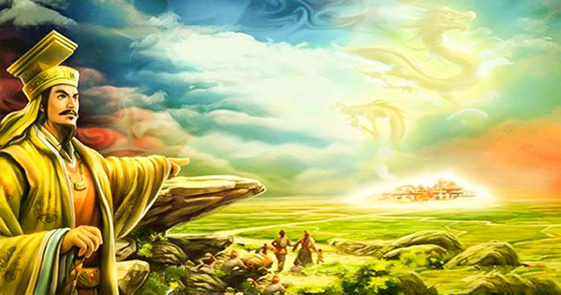

Tiết 101. Chiếu dời đô
_Lý Công Uẩn_

Slide 3

1
“Chiếu dời đô” được viết theo phương thức biểu đạt chính nào ?
ĐÁP ÁN
Nghị luận
ANS
BACK
Notes:
Giáo án của Hạnh Nguyễn: https://www.facebook.com/HankNguyenn

Slide 4
1
“Chiếu dời đô” được sáng tác năm nào?
ĐÁP ÁN
1010
ANS
BACK
Notes:
Giáo án của Hạnh Nguyễn: https://www.facebook.com/HankNguyenn

Slide 5
1
Tên nước ta ở thời nhà Lí là gì ?
ĐÁP ÁN
Đại Việt
ANS
BACK
Notes:
Giáo án của Hạnh Nguyễn: https://www.facebook.com/HankNguyenn

Slide 6
1
Ai là người thường dùng thể chiếu?
ĐÁP ÁN
Nhà vua
ANS
BACK
Notes:
Giáo án của Hạnh Nguyễn: https://www.facebook.com/HankNguyenn

Slide 7
1
Mục đích của thể chiếu là gì?
ĐÁP ÁN
Ban bố mệnh lệnh của nhà vua
ANS
BACK
Notes:
Giáo án của Hạnh Nguyễn: https://www.facebook.com/HankNguyenn

Slide 8


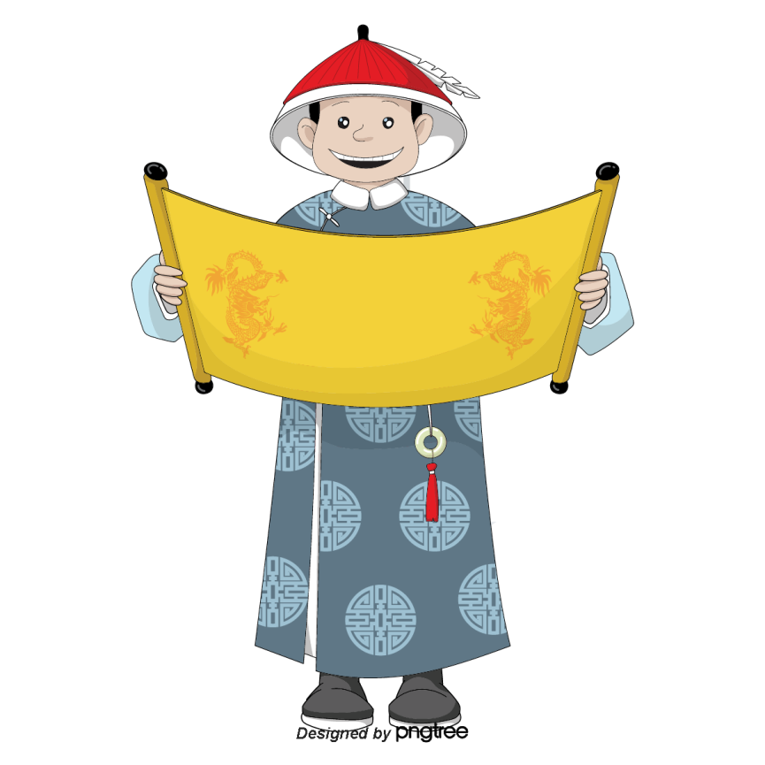

2. Nguyên nhân chọn Đại La làm kinh đô
Em hãy chỉ ra những biểu hiện cụ thể của các yếu tố mà vua Lí Thái Tổ sử dụng để thuyết phục nhân dân trong việc dời đô
Thiên thời
Nhân hòa
Địa lợi

Slide 9
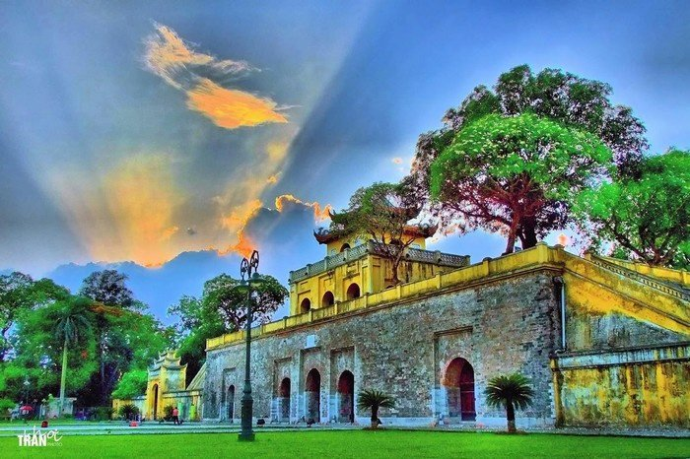
Về lịch sử
Kinh đô cũ của Cao Vương

Slide 10
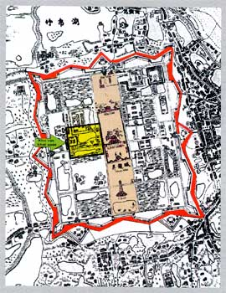
Nơi trung tâm của trời đất, thế rồng cuộn, hổ ngồi
Về vị thế, địa lí
Mở ra bốn hướng nam bắc đông tây; tiện nhìn sông, dựa núi.
Địa thế rộng mà bằng phẳng, thế đất cao mà sáng sủa, tránh được lụt lội, chật chội.
Về vị thế chính trị, văn hóa: là đầu mối giao lưu; là mảnh đất hưng thịnh.

Slide 11
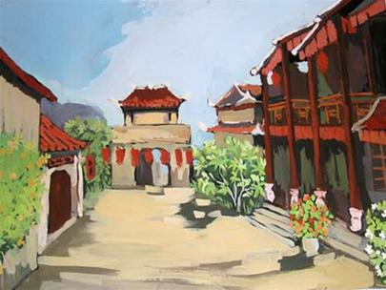

- Nghệ thuật:
+ Câu văn biền ngẫu, kết cấu chặt chẽ, rõ ràng.
+ Kết hợp lí và tình đặc sắc, lập luận giàu sức thuyết phục.
⇒ Thành Đại La hội tụ đủ điều kiện để trở thành kinh đô.

Slide 12

“Đại Việt không nơi nào hơn được nơi này. Núi là vạt áo che, sông là dải đai thắt, sau lưng là sông nước, trước mặt là biển, địa thế hùng mạnh mà hiếm, rộng mà dài, có thể là nơi vua ở hùng tráng, ngôi báu vững bền.”
(Ngô Sĩ Liên – Đại Việt sử kí toàn thư)

Slide 13
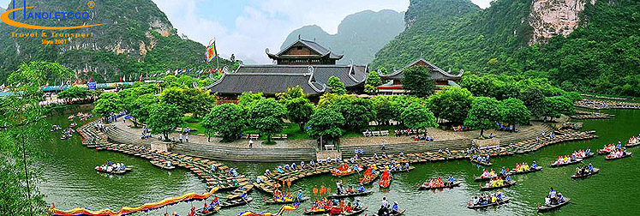
Cố đô Hoa Lư
13 năm (968-980) là triều đại Đinh
29 năm tiếp (980-1009) là triều Tiền Lê
Đầu tháng 11/1009, Lí Công Uẩn lên ngôi vua tại Hoa Lư

Slide 14
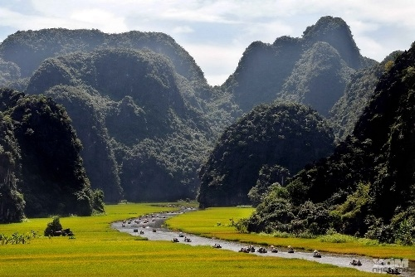
Đia thế của Hoa Lư

Slide 15


Slide 16

3. Quyết định dời đô
Tại sao khi kết thúc bài chiếu, nhà vua không ra lệnh mà lại hỏi ý kiến của quần thần? Cách kết thúc ấy có tác dụng gì?

Slide 17

Trẫm muốn dựa vào sự thuận lợi của đất ấy mà định chỗ ở, các khanh nghĩ thế nào?
Kết thúc bằng câu nghi vấn
- Thể hiện sự đồng cảm giữa đức vua và thần dân, mang tính chất dân chủ, giàu sức thuyết phục.
⇒ Là vị vua anh minh, có tầm nhìn xa trông rộng, khát vọng lớn lao, tầm nhìn chiến lược.

Slide 18
Nêu lịch sử (Nhà Thương, Chu dời đô nên phát triển)
Lý do dời đô (Hoa Lư không phù hợp)
Khát vọng dời đô → Xây dựng đất nước hùng mạnh
Thực tế nhà Đinh, Lê (Không dời nên suy vong)
Lý do chọn Đại La
(Hội đủ mọi điều kiện)
Lợi thế của Đại La (Lý tưởng về mọi mặt)

Slide 19

Luyện tập

Slide 20
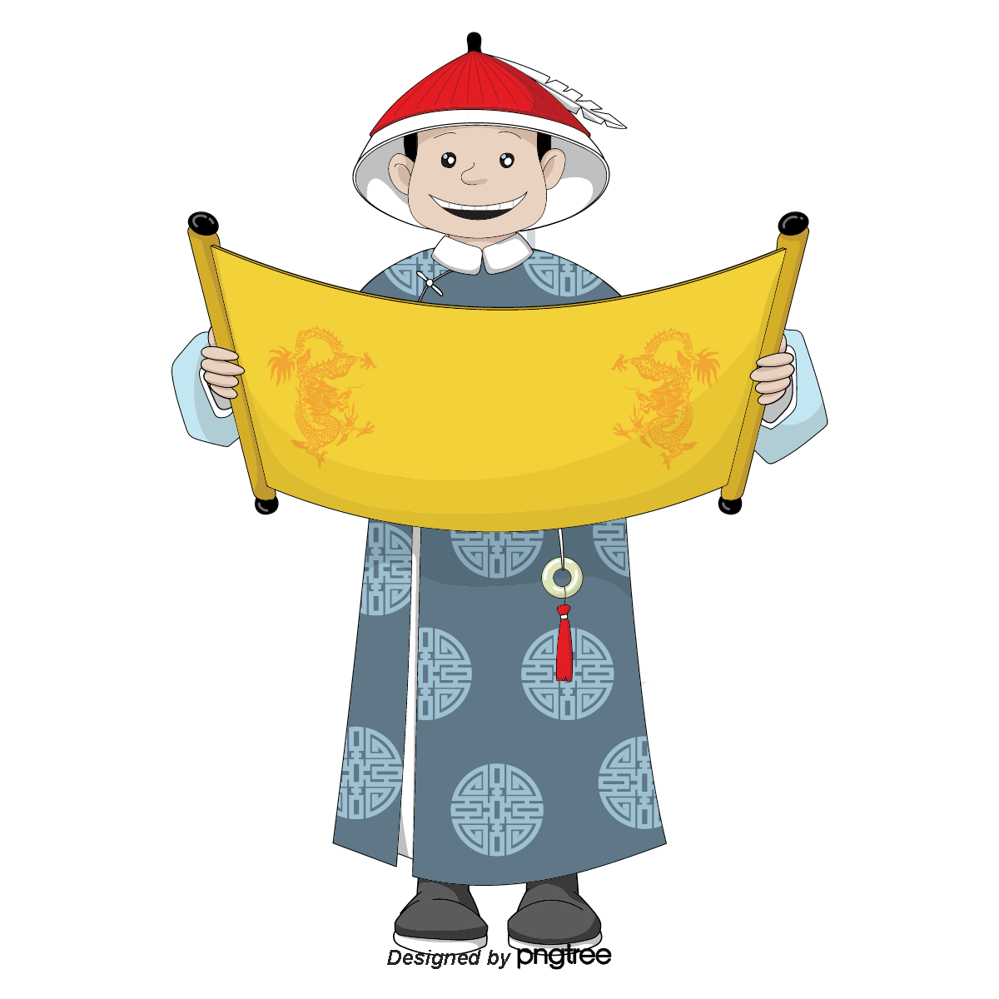
Vì sao nói việc “Chiếu dời đô” ra đời phản ánh ý chí độc lập tự cường và sự phát triển lớn mạnh của dân tộc Đại Việt?
THỜI GIAN
3 : 00
2 : 59
2 : 58
2 : 57
2 : 56
2 : 55
2 : 54
2 : 53
2 : 52
2 : 51
2 : 50
2 : 49
2 : 48
2 : 47
2 : 46
2 : 45
2 : 44
2 : 43
2 : 42
2 : 41
2 : 40
2 : 39
2 : 38
2 : 37
2 : 36
2 : 35
2 : 34
2 : 43
2 : 32
2 : 31
2 : 30
2 : 29
2 : 28
2 : 27
2 : 26
2 : 25
2 : 24
2 : 23
2 : 22
2 : 21
2 : 20
2 : 19
2 : 18
2 : 17
2 : 16
2 : 15
2 : 14
2 : 13
2 : 12
2 : 11
2 : 10
2 : 09
2 : 08
2 : 07
2 : 06
2 : 05
2 : 04
2 : 03
2 : 02
2 : 01
2 : 00
1 : 59
1 : 58
1 : 57
1 : 56
1 : 55
1 : 54
1 : 53
1 : 52
1 : 51
1 : 50
1 : 49
1 : 48
1 : 47
1 : 46
1 : 45
1 : 44
1 : 43
1 : 42
1 : 41
1 : 40
1 : 39
1 : 38
1 : 37
1 : 36
1 : 35
1 : 34
1 : 33
1 : 32
1 : 31
1 : 30
1 : 29
1 : 28
1 : 27
1 : 26
1 : 25
1 : 24
1 : 23
1 : 22
1 : 21
1 : 20
1 : 19
1 : 18
1 : 17
1 : 16
1 : 15
1 : 14
1 : 13
1 : 12
1 : 11
1 : 10
1 : 09
1 : 08
1 : 07
1 : 06
1 : 05
1 : 04
1 : 03
1 : 02
1 : 01
1 : 00
0 : 59
0 : 58
0 : 57
0 : 56
0 : 55
0 : 54
0 : 53
0 : 52
0 : 51
0 : 50
0 : 49
0 : 48
0 : 47
0 : 46
0 : 45
0 : 44
0 : 43
0 : 42
0 : 41
0 : 40
0 : 39
0 : 38
0 : 37
0 : 36
0 : 35
0 : 34
0 : 43
0 : 32
0 : 31
0 : 30
0 : 29
0 : 28
0 : 27
0 : 26
0 : 25
0 : 24
0 : 23
0 : 22
0 : 21
0 : 20
0 : 19
0 : 18
0 : 17
0 : 16
0 : 15
0 : 14
0 : 13
0 : 12
0 : 11
0 : 10
0 : 09
0 : 08
0 : 07
0 : 06
0 : 05
0 : 04
0 : 03
0 : 02
0 : 01
0 : 00
HẾT GIỜ

Slide 21

“Chiếu dời đô” ra đời phản ánh ý chí độc lập tự cường và sự phát triển lớn mạnh của dân tộc Đại Việt:
01
Triều đình nhà Lí đủ lớn mạnh chấm dứt nạn phong kiến cát cứ
02
Dân tộc Đại Việt đủ sức sánh ngang hàng với phương Bắc
Định đô ở Thăng Long là nguyện vọng của nhân dân xây dựng một đất nước độc lập, tự cường
03

Slide 22

Hướng dẫn tự học
(1)
(3)
(2)
Vẽ sơ đồ tư duy tổng kết nội dung bài học
Soạn phần tiếp theo
Tìm hiểu về nghệ thuật, nội dung văn bản.

Slide 23
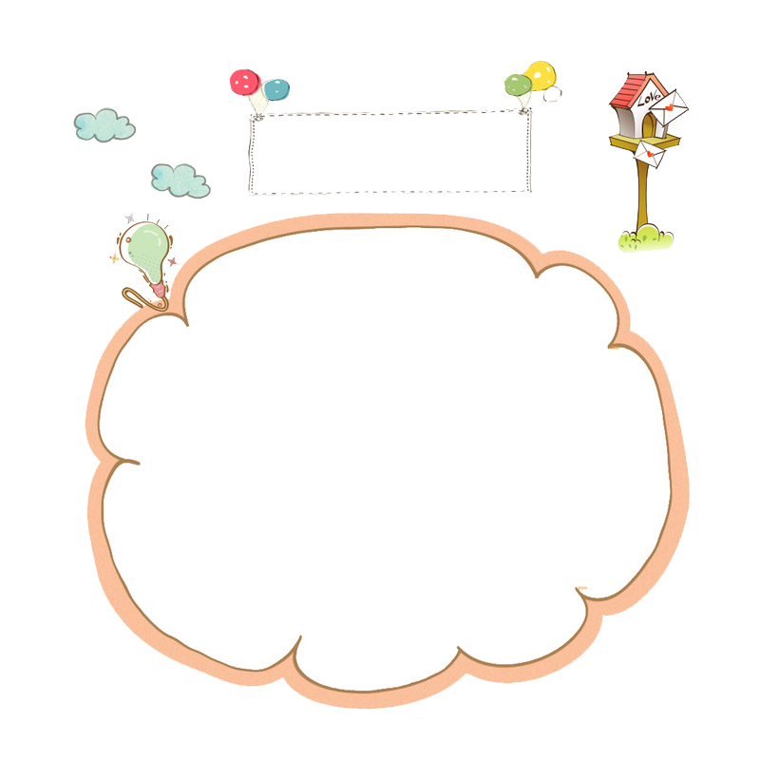


Cảm ơn các em! Chúc các em học tốt!

